Slide 1
Урок-квест «Алгебраические уравнения»
(8 класс)
Учитель математики СОГБОУИ «Лицей имени Кирилла и Мефодия»
Низохина М.П.

Slide 2
Математическая разминка
Математическая разминка
Определите вид алгебраического уравнения, найдите его корни
1. | х-3 | = 4
Ответ: - 1; 7
2. | 2х + 8 |+12=0
Ответ: решений нет
3. х³ - х² = 0
Ответ: 0 ; 1
4. √х – 2 = 3
Ответ: 11
При каких значениях параметра а
уравнение имеет ровно три различных корня:
(х + 5)(х — 7)(х + 1)(х — а) = 0
Ответ: -5 ; -1; 7

Slide 3
Задач без решений не бывает!
Головоломка №1
Это простое число.
Оно равно дюжине и еще 1.
Австрийский композитор
Арнольд Шенберг
боялся этого числа.
Головоломка №2
Это составное число.
Сумма цифр этого числа равна 6.
Это число равно четверти часа.
Ответ: 13
Ответ: 15
Ответ к задаче №13: 2,4 часа
Ответ к задаче №15: 50 км/ч

Slide 4
Видеовопрос
Вопрос:
что вычисляется
таким же уравнением,
как и распространение
бестселлеров?
Правильный ответ:
рост эпидемий.

Slide 5
Математическая эстафета
Ответ: 3
Ответ: 5
Ответ: 4
Ответ: 2
Ответ: 1

Slide 6
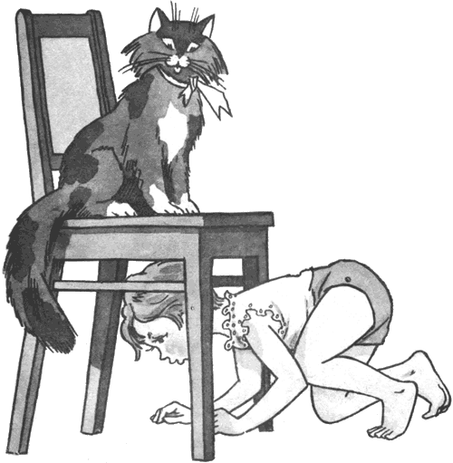
Физкультминутка
Расшифруйте волшебную фразу:
Акитсанмиг ялд аму- доп молутс.
Наоборот:
Гимнастика для ума
- под стулом.

Slide 7
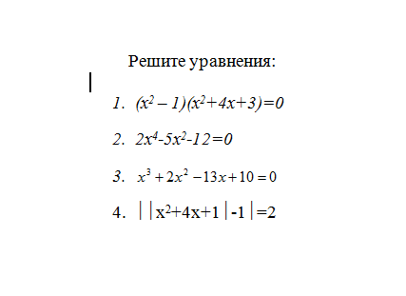
Самостоятельная работа
Ответ: -3; -1;1
Ответ: -2; 2
Ответ: -5; 1; 2
Ответ:

Slide 8
Взаимопроверка
Все верно – «10»
Верно 3 задания – «8»
Верно 2 задания – «6»
Менее 2 заданий – «4»

Slide 9
Домашнее задание
п. 34-38, №28.14; 37.8 (а);38.14(б) + придумать задание
для
математического квеста

Slide 10
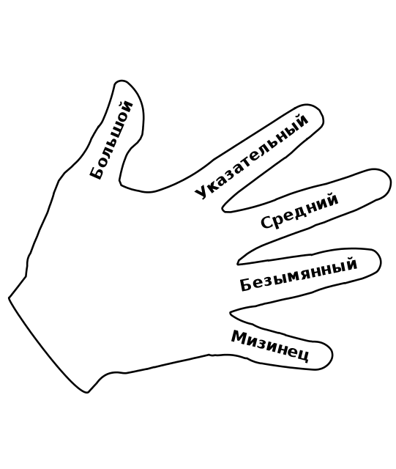
Метод 5 пальцев

